Slide 1
TOPLANTI GÜNDEMİ
SAAT | SUNUMLAR | SUNAN
13:30 – 14:15 | Erasmus+ Projeleri nedir? Nasıl başvurulur? | Gülay Yavuz Arkas Bilim ve Sanat Merkezi Dilek Keser İzmir İl MEM ARGE
14:15 – 14:45 | “Emotions and Robotic” Projesi tanıtımı | Gülay Yavuz Arkas Bilim ve Sanat Mermezi
14:45 – 15:00 | Kahve Molası
15:00 – 16:00 | “Eğitim-Teknoloji İlişkisinde Değişim Gereksinimi ve Duygular” | Prof. Dr. Yasemin Koçak Usluel Hacettepe Üniversitesi Eğitim Fakültesi

Slide 2
Yeni Dönem – Yeni Öncelikler
Farklı yaşlardan ve farklı kültürel,
Erişilebilir ve kaliteli dijital
Uçağa alternatif daha düşük
sosyal ve
geçmişlerden kişilere
ekonomik ulaşma;
öğrenmeyi geliştirme ve dijital araçları kullanma becerilerini
karbonlu araçlarla seyahat
etmeye teşvik etme; proje
engelliler, eğitim güçlükleri veya göçmen geçmişi olanlar ile kırsal ve uzak bölgelerde yaşayanların da içinde olduğu imkânları kısıtlı kesimlere odaklanma
artırma, (blended uzaktan etme
karma öğrenme
learning) de dâhil
faaliyetleri sürdürülebilir yaşam tarzları
ile kişilere
toplumlar ve
öğrenmeyi teşvik
için gerekli
anlayış ve
edindirme
becerileri

Slide 3
Ortaklarımızı nasıl buluruz
Etwinnig
Etwinnig web sitesinde proje hazırlama
Sosyal medya hesapları (facebook, …)

Slide 4
Emotions and Robotics A Study Across Different Cultures, Educational Systems and Populations
ERASMUS+
KA201 - Strategic Partnerships for school education
2020-1-TR01-KA201-094326

Slide 5
PROJEMİZ Türkiye Ulusal Ajansına 2020 yılında sunulan 239 KA201 projesinden kabul edilen 12 proje arasına giren en yüksek bütçeli projedir.

Slide 6
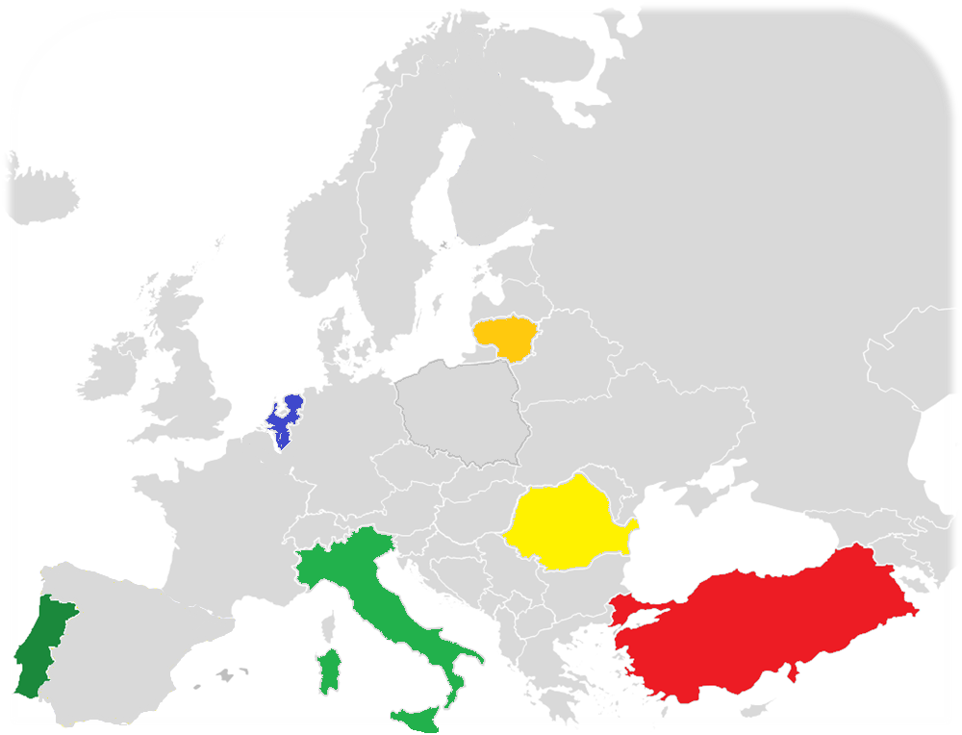
ORTAK ÜLKELER
TÜRKİYE -ARKAS BİLSEM
TÜRKİYE -HACETTEPE ÜNİVERSİTESİ
LİTVANYA
HOLLANDA
PORTEKİZ
İTALYA
ROMANYA

Slide 7
Amaç
Öğrenci ve Öğretmenlerin Duygularını, betimlemek ve deneyimlemek
Kapsayıcı eğitim anlayışıyla (cinsiyet, din, dil, din, ırk, akademik başarı farkı, bedensel engel)
Eğitsel robotiklerin kullanıldığı farklı öğrenme ortamlarında

Slide 8
Temel Sorular
öğrenme ortamlarında hangi duygular yaşanıyor?
Niçin ?

Slide 9
Olası Çıktılar
Öğrenciler
duygu ile ilgili farkındalık geliştirmesi,
sosyal ve duygusal gelişimlerinin desteklenmesi, öğrencilerin sosyal uyumunun geliştirilmesi
etkili öğrenme yaşantılarını deneyimlemeleri
21. yy becerilerinin (problem çözme, yaratıcılık, eleştirel düşünme, işbirlikli çalışma, empati vb.) gelişmesi
Öğretmenler
öğrenme ortamlarındakendi duygularının farkında olmaları,
mesleki gelişiminin desteklenmesi
İyi uygulamaların ve deneyimlerin paylaşılması
Öğrenme Ortamları
Bu ortamların “nasıl” düzenlenebileceğine yönelik öğretim etkinlikleri geliştirilmesi

Slide 10
PROJENİN AMACI
farklı kültürlerde, farklı eğitim sistemlerde, farklı hedef kitleyle, eğitsel robotiklerin kullanıldığı farklı öğrenme ortamlarında öğrencilerin ve öğretmenlerin duygularını araştırmak,
proje süresince öğretmenlerin öğretim sürecinde öğrencilerinin duygularını nasıl yönettikleri belirlemektir.

Slide 11
PROJE HEDEFLERİ
Öğrencilerde: (farklı kültürlerde, farklı eğitim sistemlerde, farklı özelliklerde)
Kapsayıcı eğitim anlayışıyla (cinsiyet, din, dil, ırk, akademik başarı farkı, bedensel engel) eğitsel robotikler bağlamında bireysel ve gruplar halinde çalışan öğrencilerin, öğrenme görevi esnasında ortaya çıkan duygularının keşfedilmesi
Duyguların öğrenme sürecindeki rolünün belirlenmesiyle;
öğrencilerin duygu ile ilgili farkındalık geliştirmesi,
sosyal ve duygusal gelişimlerinin desteklenmesi,
etkili öğrenme yaşantılarını deneyimlemeleri

Slide 12
21. YY BECERİLERİ
ÖĞRENME VE YENİLENME
BİLGİ, MEDYA VE TEKNOLOJİ BECERİLERİ
YAŞAM VE KARİYER BECERİLERİ
Bilişsel Beceriler
Kişilerarası Beceriler
İçsel-Özsel Beceriler
Notes:
P21 (21. Yüzyıl Öğrenme Çerçevesi)
Öğrenme ve Yenilenme : Eleştirel düşünme, yenilik, iletişim, problem çözme, yaratıcılık ve iş birliğidir
Bilgi, Medya ve Teknoloji Becerileri: Bilgi, medya ve teknoloji okuryazarlığıdır.
Yaşam ve Kariyer Becerileri: Liderlik, kendini yönetme, girişkenlik, üretkenlik ve sosyal-kültürlerarası becerilerdir.
Amerikan Ulusal Araştırma Konseyi (The American National Research Council [NRC] )
Bilişsel Beceriler: Eleştirel düşünme, sistematik düşünme ve sıra dışı problemleri çözmedir.
Kişilerarası Beceriler: Grupla çalışma, karmaşık iletişim, çeşitliliklere saygı, kültürel duyarlılık ve sosyal becerilerdir.
İçsel-Özsel Beceriler: Öz-yönetim, kişisel gelişim, zaman yönetimi, özdüzenleme becerilerinden meydana gelmektedir.

Slide 13
PROJE HEDEFLERİ
Öğretmenlerde:(farklı kültürlerde, farklı eğitim sistemlerde, farklı hedef kitleyle)
Öğretmenlerin;
öğrenme ortamlarında kendi duygularının farkında olmaları,
mesleki gelişiminin desteklenmesi
kültürlerarası yeterliklerinin gelişmesi
yabancı dil yeterliklerinin artması
iyi uygulamaları ve deneyimleri paylaşması

Slide 14
PROJE HEDEFLERİ
Eğitim programında:
Eğitsel robotikler-duygu-öğrenme etkileşiminin öğrenme ortamlarındaki rolünden yola çıkarak etkili öğrenme yaşantılarının tasarlanması
öğrenme ortamlarının “nasıl” düzenlenebileceğine yönelik öğretim etkinlikleri geliştirilmesi
Notes:
Öğrencilerin eğitsel teknolojileri kullanarak öğrenme görevlerini yerine getirirken; hangi durumlarda hangi duyguları yaşadığının belirlenmesiyle
öğrencilerin belirli bir süre boyunca aynı olumsuz duygu yaşamalarına neden olan (öğrenme performanslarının bozulmasına, başarısızlığa ve hatta eğitimden çekilmeye yol açabilecek) faktörlerin anlaşılmasını sağlayabilir
öğrencilerin ihtiyaçlarına ve duygu durumlarına en uygun yöntem/teknik/geribildirim vb ile öğrenme deneyimi tasarımı
Bu projede;
öğretim yöntemi olarak görev tabanlı öğrenme yaklaşımı
Teknoloji olarak Eğitsel robotikler
eğitsel hedeflere ulaşırken öğrencinin öğrenme deneyimini belirleyen öğrenme ortamını oluştururken
öğrencilerin ve öğretmenlerin duygularının dikkate alınmasıyla
bir öğrenme deneyimi tasarımı gerçekleştirilebilir. Mİ

Slide 16
Sosyal medya hesaplarımız
/welcomemotions
/welcomemotions
/welcomemotions

Slide 17
Web sitemiz
WE
https://www.welcomemotions.org/

Slide 18
PROJE TOPLANTILARIMIZ
 |  |  |  |  | 1 | 2
3 | 4 | 5 | 6 | 7 | 8 | 9
10 | 11 | 12 | 13 | 14 | 15 | 16
17 | 18 | 19 | 20 | 21 | 22 | 23
24 | 25 | 26 | 27 | 28 | 29 | 30
31
JANUARY

Slide 19
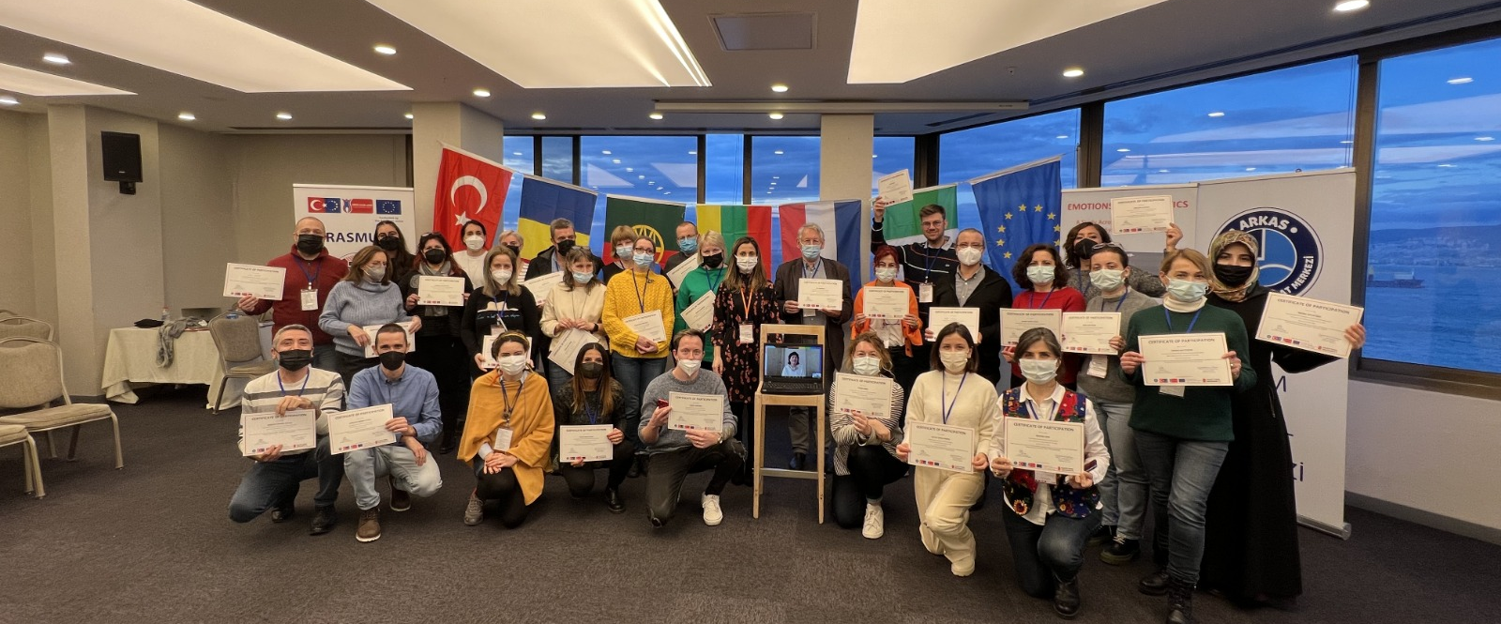
1. ÖĞRETMEN EĞİTİMİ TOPLANTISI İZMİR

Slide 20
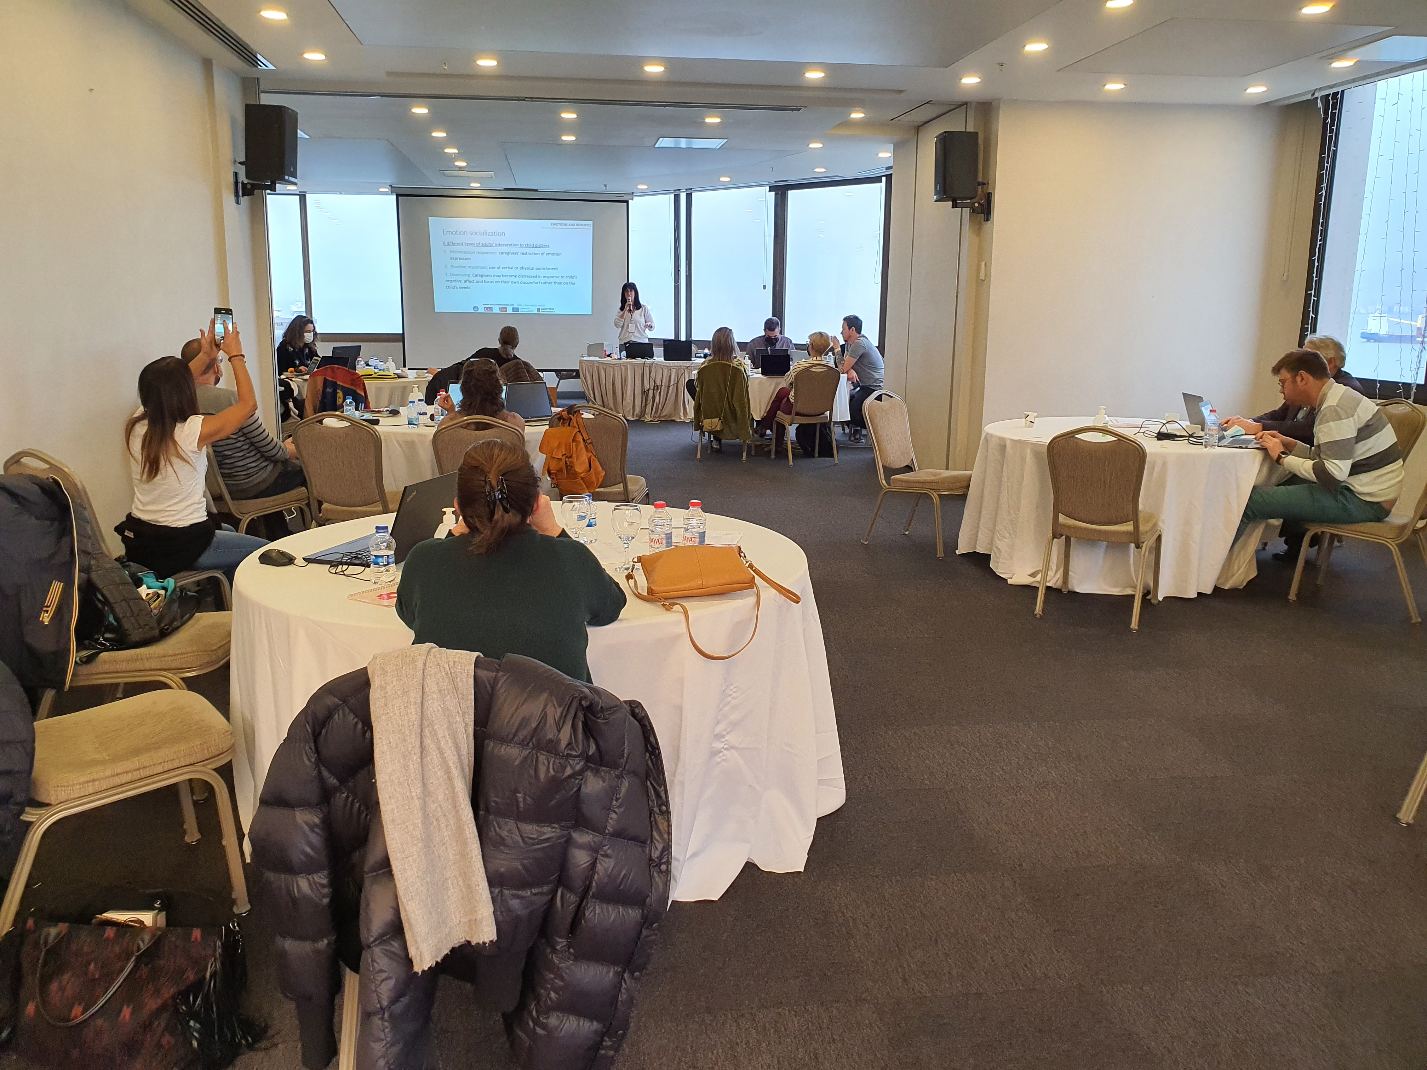

Slide 21
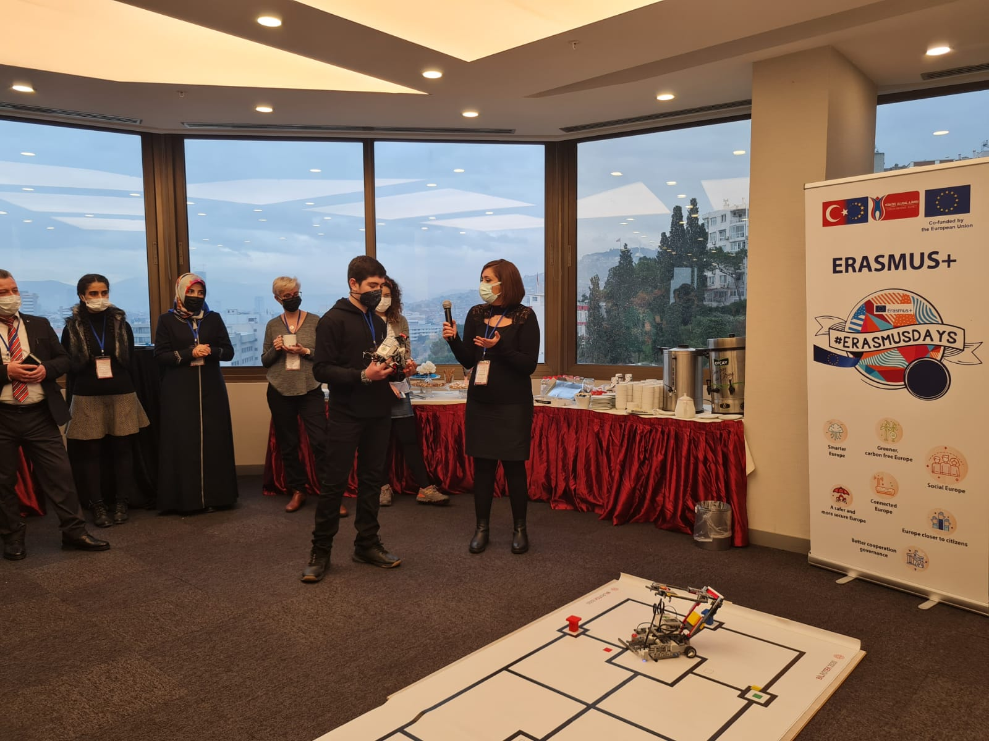

Slide 22
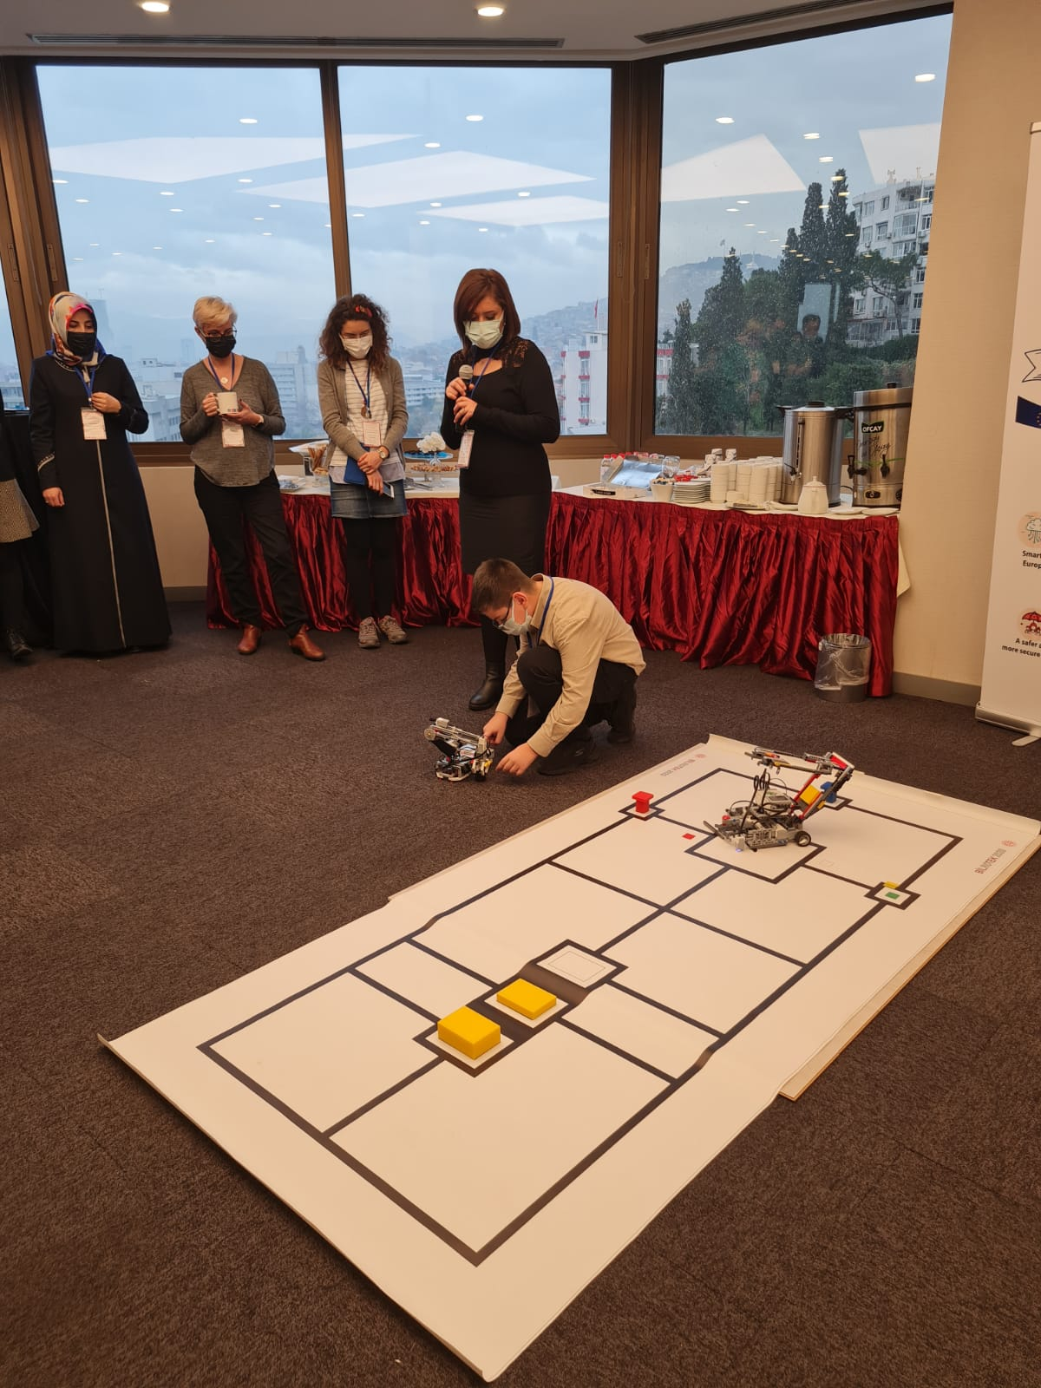

Slide 23
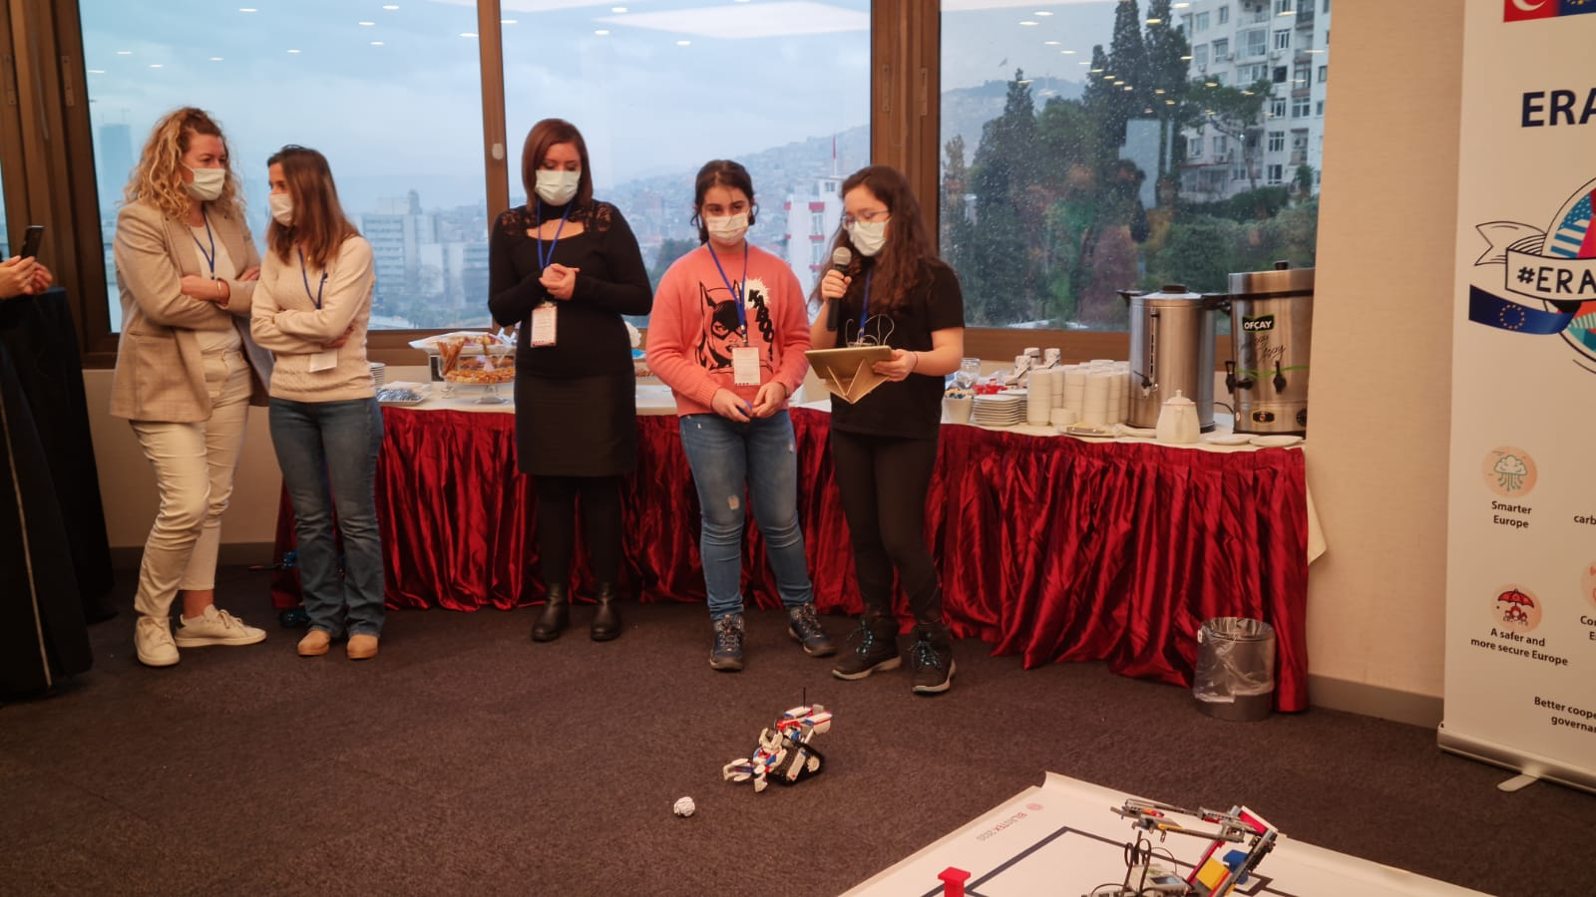

Slide 24
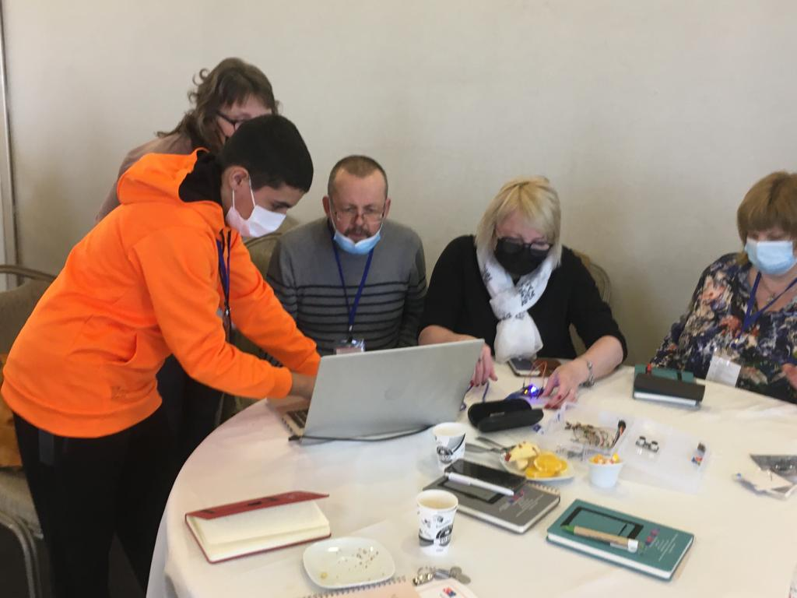

Slide 25
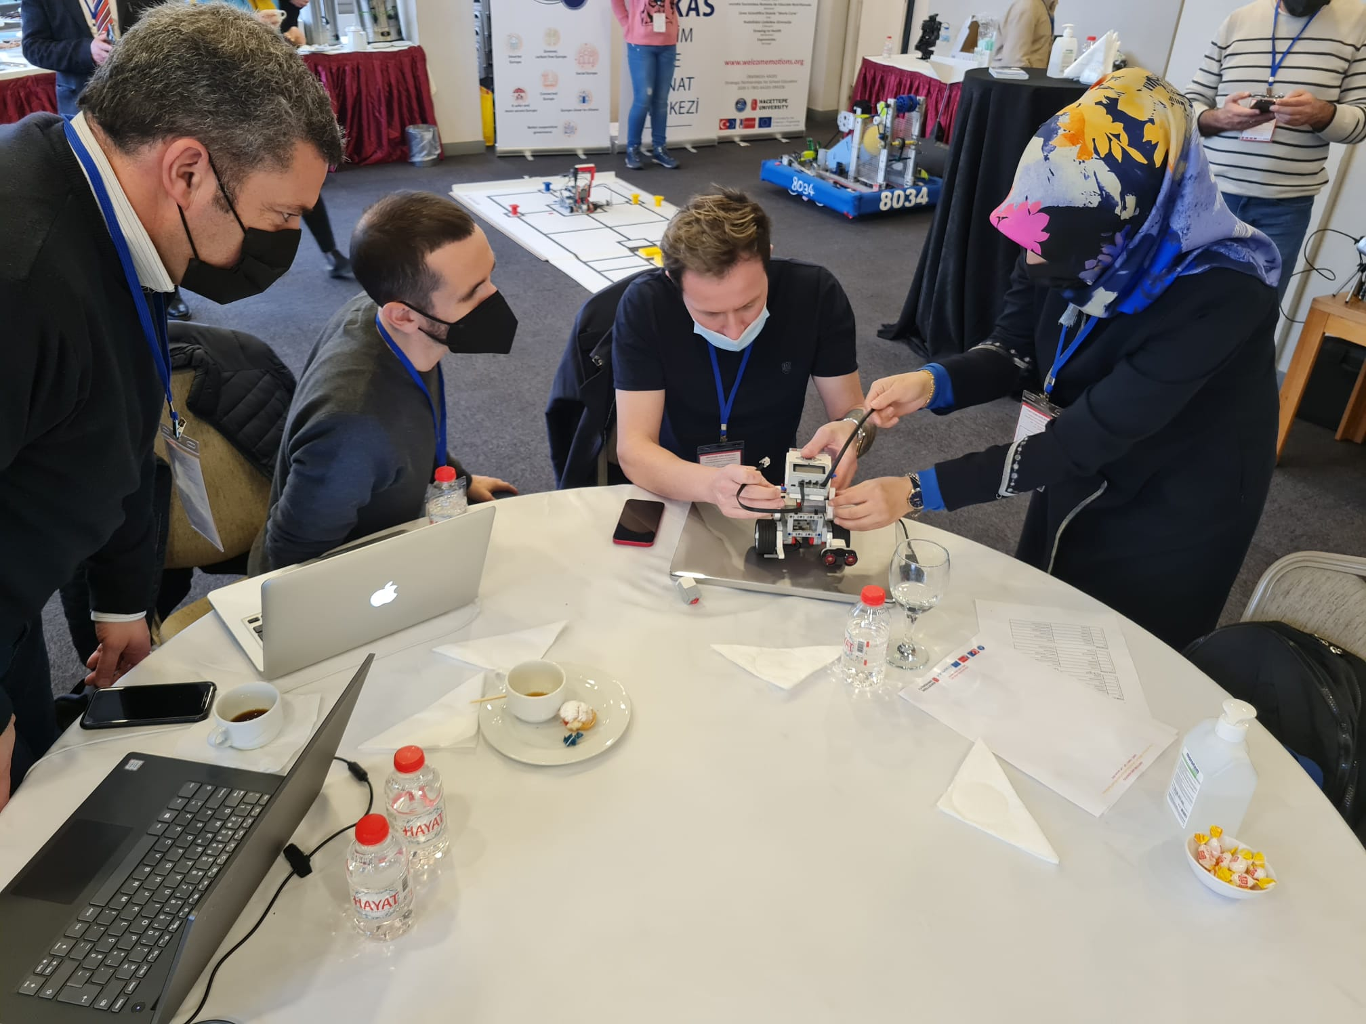

Slide 26
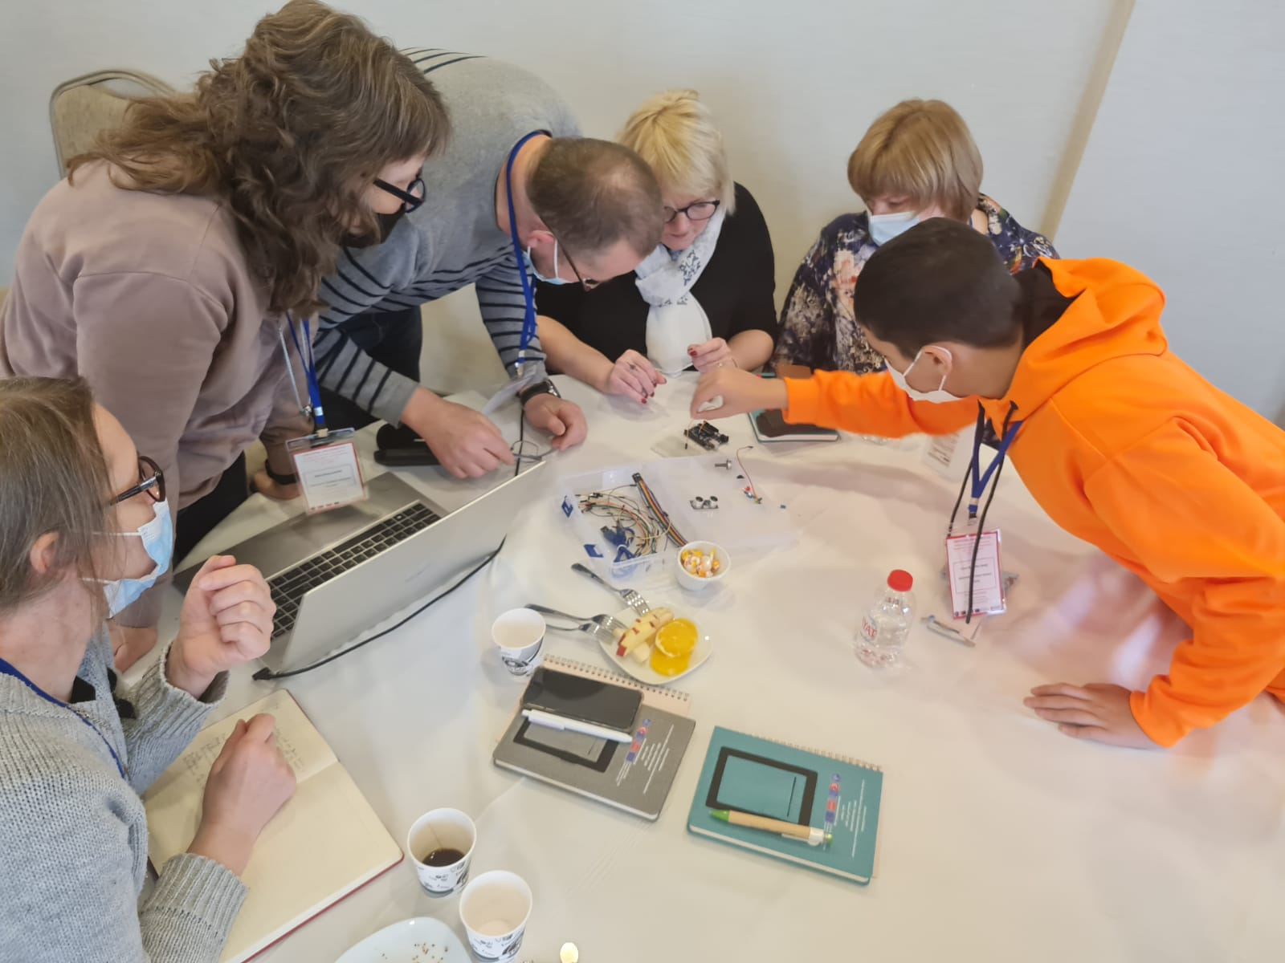

Slide 27
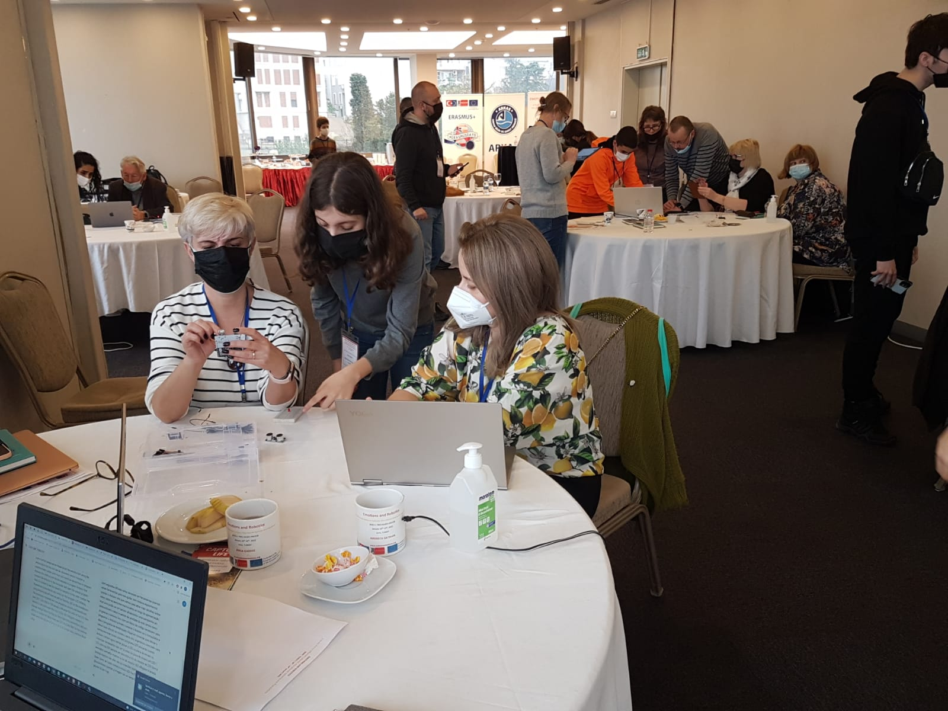

Slide 28
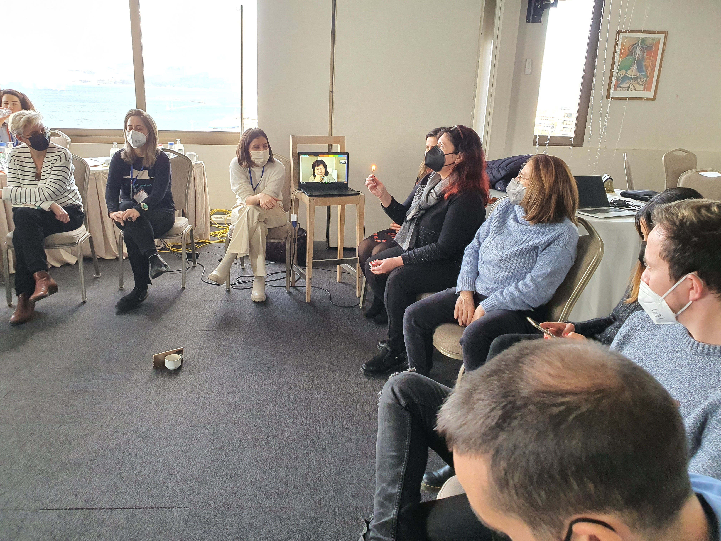

Slide 29
TEŞEKKÜRLER

